Slide 1
Муниципальное бюджетное дошкольное образовательное учреждение детский сад компенсирующего вида № 46 «Кот в сапогах»
Информационно-познавательный журнал
для родителей
«Речевик»

Slide 2
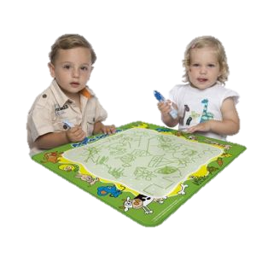
Содержание:
О чём говорить с ребёнком в семье – стр. 1-3
Обогащение словаря ребенка в домашних условиях- стр.4
Словесные игры – стр.5
Дидактические упражнения – стр.6
Обогащение бытового словаря– стр.7
Советы родителям – стр. 8

Slide 3
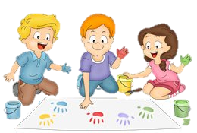
О чем говорить с ребенком в семье.
Уважаемые родители! Умеет ли ваш ребенок отвечать на вопросы своих сверстников, взрослых, обращаться с вопросами? Умеет ли логично и последовательно рассказывать про свою деятельность, увиденное, услышанное, пережитое? Как развита у вашего ребенка фантазия? Составляет ли он сам сказки, рассказы? Все эти речевые навыки будут ему необходимы в школе..
Для диалога характерны короткие неполные предложения, реплики; их полному пониманию помогают мимика, жесты, интонация. В устной разговорной речи собеседники выступают как рассказчики и слушатели.
Взрослый. Какое сейчас время года?
Ребенок. Весна.
Взрослый. Какие птицы прилетают к нам весной?
Ребенок. Весной из теплых стран прилетают грачи, скворцы, ласточки.
Взрослые в разговоре с ребенком выясняют, что интересует маленького человека, узнают про его досуг и друзей. Дети постепенно привыкают к таким разговорам и в дальнейшем уже сами рассказывают про свои желания и интересы, жизнь в садике; у них не будет секретов от родителей.
Некоторые родители не разговаривают с ребенком на темы этикета и правил поведения, так как считают, что он еще мал и ничего не понимает. Напротив, ребенок улавливает и анализирует каждое слово! Дети, с которыми не общаются, молча играющие в куклы, машинки и другие игрушки, развиваются медленнее и становятся молчаливыми, замкнутыми.
Темы для индивидуальных бесед очень разнообразны. Тематика бесед для детей 5-6 лет значительно расширяется: космос, армия, транспорт, книжки и сказки.
Беседы должны проходить в непринужденной форме. Ребенок должен чувствовать, что взрослому интересно его слушать. Причем, рассказывая о своих дневных делах, он учится вспоминать, связывать предложения. В дальнейшем ребенок будет сам просить вас послушать про его дела.
Развитию диалогической речи способствует игра «Телефон».
.

Slide 4
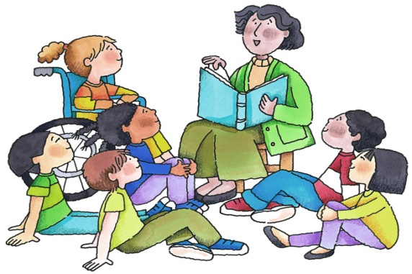
Можно использовать игрушечный телефон или воображаемый. Собеседником ребенка в этой игре выступает взрослый, который и предлагает тему диалога. Например, «Знакомство».
Ребенок. Добрый день, Татьяна Алексеевна.
Взрослый. Извините, с кем я разговариваю?
Ребенок. С вами разговаривает Оля.
Взрослый. Оля, мама дома?
Ребенок. Нет, мама еще не пришла с работы.
Диалогической речью дети овладевают примерно в 5 лет. На 6-ом году жизни ее уже недостаточно, и ребенок сам старается рассказывать сказки, передавать содержание просмотренных фильмов, т.е. пользуется монологической речью. Большинство детей на конец дошкольного возраста овладевают связной речью, умеют последовательно описать увиденное, пересказать содержание сказки, рассказа, кино. Но у некоторых детей речь отрывиста, с длинными паузами. В ней преобладают слова-заменители, перечисление предметов или действий, жесты, мимика, не хватает слов для передачи мыслей. До школы ребенок должен научиться описывать знакомый предмет со всеми его признаками, качествами, уметь сравнивать два-три предмета, самостоятельно рассказывать по картинке, по серии картинок, рассказывать увиденное, пережитое (как отдыхал, что видел в цирке, в лесу…), придумывать сказки на заданную тему. Для описания нужно подобрать известные ребенку предметы, игрушки, картинки: мишутка, кукла, машинка, тарелка. Например: «Это кукла. Она пластмассовая. Куклу звать Аленкой. У Алены голубые глаза, белые волосы, красные щечки. Она улыбается. На ней платье красного цвета в белую полоску. На ногах белые носочки и коричневые туфли. На голове белый бант. С куклой дети играют, кладут ее спать, кормят, одевают».
Потом берется другой предмет. Взрослый напоминает, в какой последовательности следует рассказывать, спрашивая: «Как называется предмет?», «Из чего сделан?», «Для чего нужен?».
После 6 лет необходимо научить ребенка сравнивать и сопоставлять два, а потом и три предмета или картинки во вре6мя их описания. Можно предложить такие группы предметов и картинок: огурец, помидор, морковь; кошка, собака и др. При этом рекомендуется помогать ребенку вопросами.
Ребенок старшего дошкольного возраста должен самостоятельно составлять загадки-описания о предметах. При этом инициатива принадлежит родителям. Вы предлагаете ребенку отгадать, какой предмет задумали, а затем просите его сделать то же: «Он деревянный, стоит посреди комнаты, имеет четыре ножки и квадратную доску. За ним обедают, пьют чай. Что это такое?» а теперь ты задумай любой предмет и все про него расскажи, а я буду отгадывать.

Slide 5
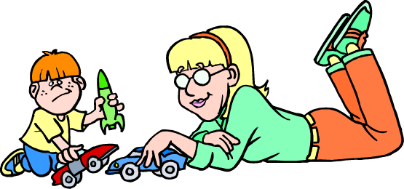
Можно предложить игру «Веселые путешественники». Ребенок представляет, что он летит на самолете, едет на поезде, плывет на теплоходе, идет пешком по стране: описывает воображаемые города, леса, горы, колхозные поля. Родители должны отгадать место «путешествия».
Как научить ребенка связному, последовательному рассказу по картинкам? Если в семье нет сюжетных картинок, помогут иллюстрации из художественных книг с рассказами и сказками. После приобретения новой книжки нужно сначала рассмотреть картинки. При просмотре спрашивать ребенка о том, что он видит. После просмотра следует составить рассказ по картинке.
Детям 6-7-летнего возраста необходимо предложить самостоятельно придумывать названия к иллюстрациям, а также составлять рассказы о том, что было до этого с героями, изображенными на картинке, и что будет потом (особенно про одного из героев или предмет) или рассказать от своего лица.
Еще до школы рекомендуется научить ребенка составлять рассказы, сказки. Самый легкий вид такого творчества – составление рассказов по трем-четырем опорным словам. Например, со словами «зима», «дети», «зимние развлечения». «Настала зима. Выпал пушистый снег. Дети тепло оделись и вышли на улицу. Мальчики катаются на конька и на лыжах, девочки – на санках с высокой горы. Вот вышли Аленка и Дима, в руках у них лопатки. Они лепят снежную бабу. Веселые зимние развлечения у детей».
Можно предложить составить рассказ, начатый родителем, например: «Мальчик был в лесу, пас стадо коров. Вдруг он услышал, что где-то близко заревел медведь…»
Любимым жанром детей являются сказки, содержание которых они с большим удовольствием пересказывают, по-своему перестраивая начало и конец. Начало сказки можете придумать вы, например: «В густом лесу жила зайчиха с маленьким зайчонком, который был непослушным. Ему хотелось все сразу узнать. Как-то вышел он погулять, а зайчиха и говорит: «Не ходи далеко, заблудишься». НЕ послушал зайчонок маму, увидел бабочку и побежал за ней в лес…»

Slide 6
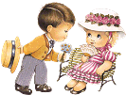
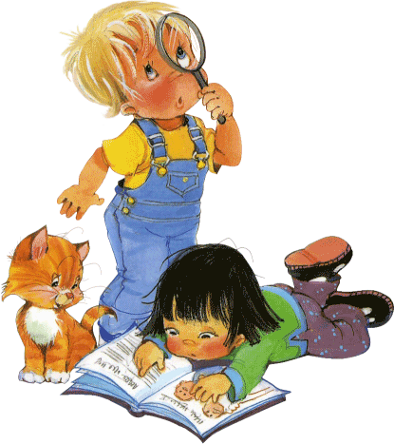
Обогащение словаря ребенка в домашних условиях
Одним из эффективных способов обогащения словаря детей являются настольно-печатные игры (лото, домино, парные картинки, кубики). Цель их – сформировать у детей навыки складывать из отдельных частей целое, уточнять их знания о предметах, учить их правильно называть. Купив игру, не стоит сразу давать ее ребенку, так как он, не понимая правил, теряет к ней интерес. В начале родители сами должны познакомиться с игрой, а потом, сидя за столом, но не на полу или ковре, объяснить ее ребенку. Первый раз на протяжении 10-15 минут необходимо поиграть вместе с ребенком.
В процессе игры (например, с разрезными картинками) целесообразно сначала рассмотреть целые картинки-образцы и спросить: «Что нарисовано на картинке?», «Как можно назвать их одним словом?», «Где растут фрукты?», «Что можно сделать из фруктов?». После беседы объяснить: «Вот перед тобой маленькие картинки, на каждой нарисована только часть фрукта, ты сложи целую картинку. Вспомни, какого цвета слива, какие у нее листья, и подбери необходимые картинки».
Родители могут начать складывать картинку, а далее ребенок продолжит самостоятельно. По такому же принципу дети собирают картинки из кубиков. Если они посвящены содержанию знакомых сказок, то сначала необходимо провести беседу или попросить рассказать содержание картинки.

Slide 7
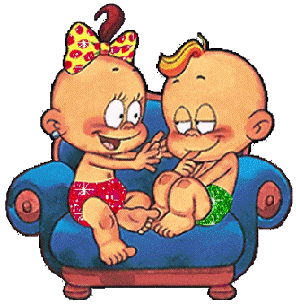
Словесные игры
Что в мешочке?
В мешочек сложить разные предметы (игрушки, овощи, фрукты, и т.д.). Ребенок должен опустить в него руку и, не вытаскивая предмет, на ощупь определить и назвать то, что он ощупывает. Ребенок (вытаскивает предмет и говорит, например, про мяч). Это мяч. Он синий с белой полоской, резиновый, круглый. Его можно кинуть, ударить о стену или бросить на пол.
Что из чего сделано?
Взрослый (говорит ребенку). В нашей комнате много предметов, все они сделаны из разного материала. Я буду называть предмет, а ты должен сказать, из чего он сделан, например, стол из чего сделан? При обследовании некоторые дети ответили «Из досок».
Взрослый. Какой стол, если он сделан из дерева? Дети. Деревянный.
Взрослый. Стакан из стекла? Дети. Стеклянный.
Взрослый. Ключи из стали? Дети. Стальные и т.д.
Кто как работает
Взрослый рассказывает детям, что есть очень много профессий.
Взрослый. Что делает врач?
Дети. Врач лечит больных. Делает операции. Выезжает на «скорой помощи» и т.д.
Можно спросить у детей, знают ли они, кто взрослый по профессии, где работает? Выслушайте рассказ ребенка, а затем поправьте его.
Что я не так сказала?
Взрослый (ребенку). Внимательно выслушай, правильно ли я называю домашних животных: корова, лошадь, белка, собака, курица,.
Ребенок исправляет ошибки.
Придумай предложение
Взрослый называет предложение, а ребенок должен придумать еще несколько, сочетающихся с данным.
Взрослый. «Солнце греет». Ребенок. «Солнце греет, птички поют», «Солнце греет, снег тает».
Скажи наоборот
Мама произносит фразу с эпитетом, ребенок повторяет ее, называя антоним эпитета.
Мама. Я вижу высокий дом. Ребенок. Я вижу низкий дом.
Мама. У меня острый нож. Ребенок. У меня тупой нож.

Slide 8
Дидактические упражнения
Во время прогулок, одевания, раздевания, купания, на кухне во время приготовления еды можно проводить с ребенком дидактические упражнения.
Во время обеда, ужина использовать можно такие пословицы, как «кашу маслом не испортишь», «Дорога ложка к обеду», «Захочешь кушать – руку протянешь».
Если ребенок выполняет поручения без желания, отказывается, следует сказать: «Без труда ничего и не сделаешь», «Поспешишь – людей насмешишь», «Без труда не вытянешь и рыбку из пруда», «Что посеешь, то и пожнешь», «Лентяю все некогда». Выходные дни желательно проводить на природе, так как она открывает много возможностей для пополнения знаний и словаря дошкольника пословицами, например: «Много снега – много хлеба», «Зимой солнце светит, да не греет», «Осенняя муха больно кусает», «Без ветра и трава не шелестит», «Синица пищит, зиму вещает», «Летний день год кормит».
Для развития речи и обогащения словаря очень полезны загадки в виде вопроса или описательного предложения, но чаще всего в стихотворной форме. Их можно загадывать, играя с ребенком, во время принятия пищи (про продукты питания).
«Белый камень в воде тает». (Сахар)
«В одной бочке два теста». (Яйцо)
«В воде растает, в воде любуется, а кинь в воду - испугается». (Соль)
«Без окон, без дверей, полна горница людей» (Огурец, тыква)
Во время прогулки можно загадывать загадки про явления природы:
«Сам не бежит, а стоять не велит». (Мороз)
«Невидимка ходит по лесу, все деревья раздевает». (Осень)
Со старшими дошкольниками рекомендуется организовывать семейные вечера загадок и пословиц. Выигравший получает приз – книжку, конфетку, игрушку.
Родители должны следить за правильным употреблением слов, особенно близких по значению (шить, пришить, вышивать, зашивать), которые дети нередко путают, объяснять переносные значения («золотые руки», «каменное сердце»). Некоторые дети используют прилагательные, которые обозначают материал, заменяя их другими словами: вместо «деревянный» говорят «сделанный из дерева», вместо «шелковый» - «сшитый из шелка», вместо «шерстяной» - «связанный из шерсти».

Slide 9
Обогащение бытового словаря
В семье планируется, например, уборка: нужно навести порядок в серванте. Мама просит ребенка ей помочь. Протирая посуду, она спрашивает, как называется каждый предмет, и уточняет сама: «Это глубокая тарелка, фарфоровая, в ней подают первое блюдо – борщ, суп. Это мелкие тарелки, в них кладут второе – котлеты с гарниром, а это салатница – ее используют для салатов».
Следует попросить ребенка подать взрослому посуду и назвать то, что он подает.
Мама. Что мы поставили в сервант?
Ребенок (отвечает обобщающим словом). Посуду.
Если мама садится за швейную машинку, то тут же подзывает к себе ребенка: «Сегодня я буду шить тебе шерстяное платье. Посмотри, какая красивая шерстяная ткань. Теплое и красивое тебе выйдет платье. Ты поможешь мне кроить. Я буду резать ножницами, а ты подержишь ткань. А теперь я буду шить на машинке».
Таким же образом можно познакомить ребенка со звонком, холодильником, утюгом и т.д. Очень важно, чтобы ребенок слушал внимательно. Следует предложить ему самому что-нибудь сделать, например, закрутить шуруп или погладить платочек. Ребенку будет очень интересно. Выходя на прогулку, необходимо обратить внимание на деревья, траву, птиц; спросить, знает ли он, например, чем отличается береза от дуба; рассказать ему новое.
Гуляя по улице, полезно знакомить ребенка с машинами, светофорами, людьми. Важно: с раннего детства ребенок должен знать правила уличного движения.

Slide 10
Советы родителям
1. Используйте каждую свободную минуту для беседы с ребенком.
2. Помните, что основные собеседники для ребенка в семье – мама, папа, бабушка или дедушка.
3. Поручайте старшим детям как можно больше разговаривать с ребенком в свободное время.
4. Приобретайте репродукции художественных картин, альбомы, картинки, рассматривайте их с детьми.
5. Предложите ребенку соревнование «Чья сказка лучше», «Чей рассказ интереснее» с участием всех членов семьи.
6. Записывайте в тетрадь или на магнитофон рассказы и сказки вашего ребенка. Через 2-3-месяца прослушайте их вместе с ребенком, проанализируйте, запишите новые.

